Slide 1
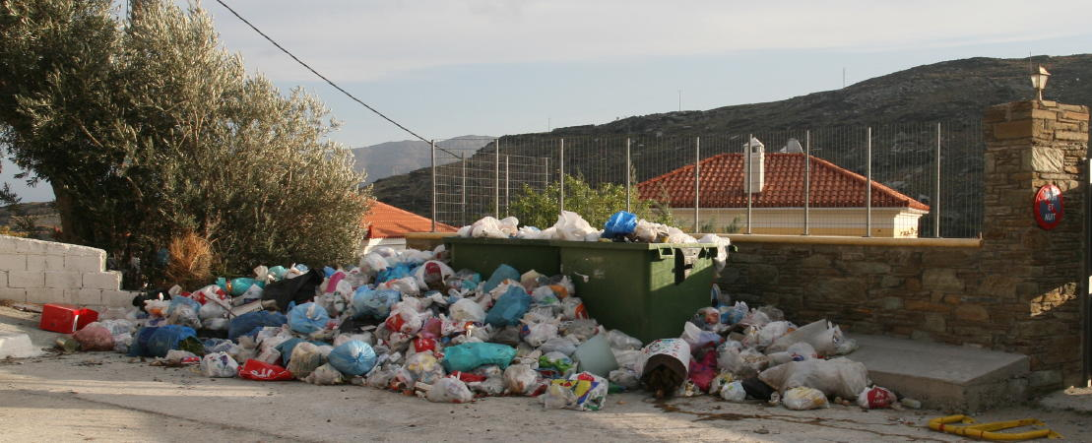
Γιατί παράγουμε τόσα πολλά απορρίμματα;
Περιβαλλοντική εκπαίδευση
Σταυρακάκης Κων/νος Εφραίμ.
Τάξη Β3 Γυμνάσιο Γουβών
Μάρτιος 2017

Slide 2
Απορρίμματα
Με τον όρο απορρίμματα εννοούμε όλα τα λογής σκουπίδια που πετιούνται καθημερινά από εμάς τους ίδιους, αλλά και από άλλες πηγές, υπηρεσίες, εργοστάσια κ.ά. Το μεγαλύτερο μέρος των σκουπιδιών αποτελείται από υπολείμματα τροφών, συσκευασίες χάρτινες και πλαστικές, προϊόντα μιας χρήσεως (χαρτοπετσέτες, χαρτί κουζίνας, αλουμινόχαρτο), εφημερίδες, περιοδικά. Τα σκουπίδια περιέχουν και επικίνδυνα για το περιβάλλον υλικά (μπαταρίες, χρώματα, φάρμακα κλπ), και μερικές φορές και ογκώδη υλικά.

Slide 3
Τα απορρίμματα στο παρελθόν
Παλιότερα η λέξη «σκουπίδια» δεν υπήρχε στο λεξιλόγιο του ανθρώπου.
Οι συσκευασίες των προϊόντων ήταν απλούστερες, τα πλαστικά ήταν άγνωστα.
Οι γυάλινες και πήλινες συσκευασίες ήταν οι συνηθισμένες.
Χρησιμοποίηση υφασμάτινων τσαντών, διχτύων ή καλαθιών για τη μεταφορά των προϊόντων.

Slide 4
Τα απορρίμματα στο παρελθόν
Δεν υπήρχε καταναλωτική μανία
Πολλά αντικείμενα επιδιορθώνονταν ή μετατρέπονταν σε κάτι άλλο πριν καταλήξουν στα άχρηστα.
Τα ρούχα θα επιδιορθώνονταν ή θα μετατρέπονταν.
Οι συσκευές δεν πετιόνταν με την ίδια ευκολία που πετιούνται σήμερα.

Slide 5
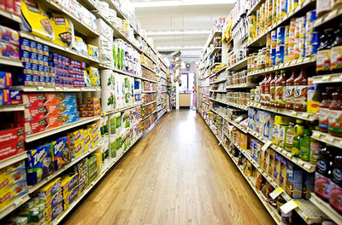
Αίτια αύξησης των σκουπιδιών
Σήμερα αγοράζουμε, χρησιμοποιούμε και καταναλώνουμε πολύ περισσότερα προϊόντα από ότι παλαιότερα, και αυτά τα προϊόντα είναι συσκευασμένα.

Slide 6
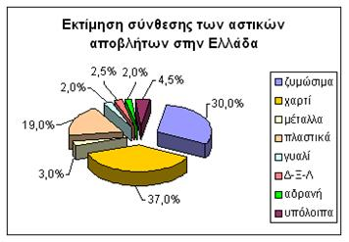
Αίτια αύξησης των σκουπιδιών
Τα σκουπίδια αποτελούνται κυρίως από οργανικά υλικά, δηλαδή υπολείμματα τροφών, εφημερίδες, περιοδικά και άλλα προϊόντα χαρτιού, πλαστικές σακούλες και γυάλινες, μεταλλικές, πλαστικές ή χάρτινες συσκευασίες προιόντων. Κάθε άτομο παράγει ετησίως περίπου 100 κιλά απορριμμάτων.

Slide 7
Αίτια αύξησης των σκουπιδιών
Οι συσκευασίες χρησιμοποιούνται κυρίως για την προστασία, αποθήκευση και μεταφορά των προϊόντων.
Αυτός είναι ο κυριότερος λόγος που παράγουμε περισσότερα απορρίμματα, αφού χρησιμοποιούμε προϊόντα που είναι συσκευασμένα με υλικά που καταλήγουν στα σκουπίδια.
Όλα τα είδη πρώτης ανάγκης όπως αυγά, γάλα, αλεύρι, μακαρόνια, ρύζι, ζάχαρη, όσπρια, νερό κ.λ.π. είναι συσκευασμένα και οι συσκευασίες καταλήγουν στους κάδους.
Εκεί οφείλεται και η αύξησή τους σε σχέση με το παρελθόν.

Slide 8
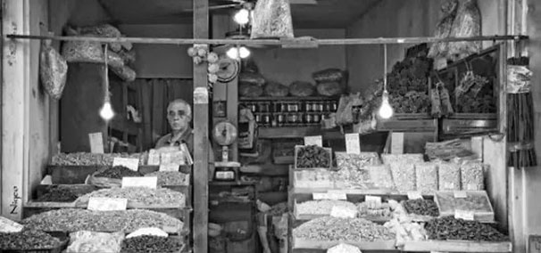
Παλαιότερα τα προϊόντα πουλούνταν χύμα και δέν ήταν συσκευασμένα, όπως τυρί, κρέας, όσπρια, ρύζι ενώ άλλα ήταν λιγότερο συσκευασμένα όπως οι κονσέρβες ή τα αναψυκτικά σε γυάλινα μπουκάλια.

Slide 9
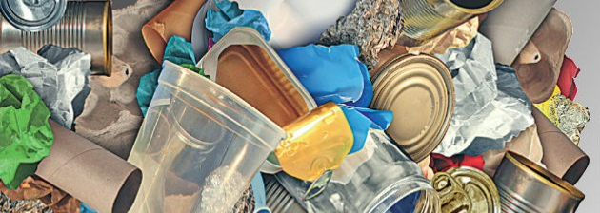
Πέρα από τις συσκευασίες, που αποτελούν μεγάλο μέρος των απορριμμάτων, στους κάδους των σκουπιδιών καταλήγουν επίσης χαρτιά και υπολείμματα τροφίμων. Οργανικά σκουπίδια δέν υπήρχαν γιατί σχεδόν σε κάθε σπίτι υπήρχαν ζώα οικόσιτα τα οποία κατανάλωναν τα υπολείματα των τροφών.

Slide 10
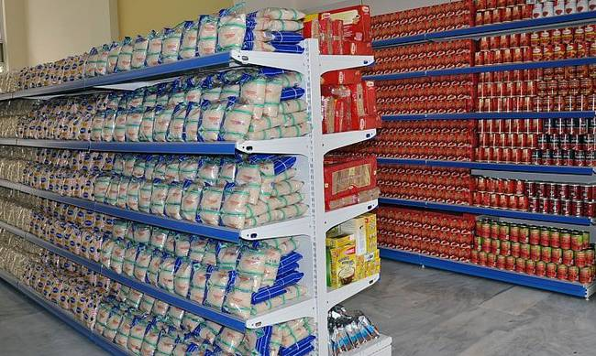
Αίτιο αύξησης της παραγωγής απορριμμάτων είναι επίσης και ο υπερκαταναλωτισμός που υπάρχει στην κοινωνία μας. Η αφθονία των συσκευασμένων προϊόντων, η εύκολη απόκτησή τους και πολλές φορές η σπατάλη τους οδηγεί στην αύξηση των σκουπιδιών.

Slide 11
Τρόποι αντιμετώπισης του φαινομένου
Γενικότερα η επιδίωξή μας πρέπει να είναι η μείωση του όγκου των παραγόμενων απορριμμάτων και αυτό μπορεί να γίνει με αποφυγή χρήσης συσκευασμένων προϊόντων, με επαναχρησιμοποίηση των υλικών συσκευασίας, με την κομποστοποίηση των οργανικών απορριμμάτων και την ανακύκλωση

Slide 12
Ευχαριστώ για την προσοχή σας.

